Slide 1





CHÀO MỪNG QUÝ THẦY CÔ
VỀ DỰ GIỜ THĂM LỚP
Môn Tiếng Việt lớp 3
Bài đọc 1: SÔNG QUÊ (Tiết 1)

Slide 2


















Khởi động
Notes:
Bài giảng được thiết kế bởi: Vũ Hồng

Slide 3



Slide 4


Slide 5

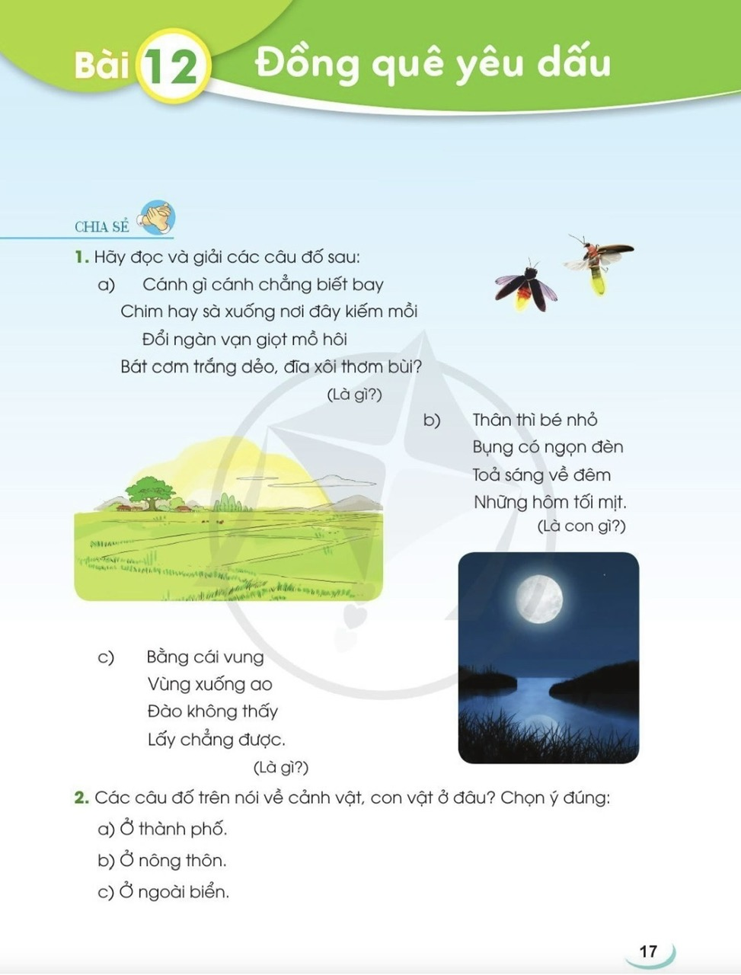
Thứ tư ngày 24 tháng 01 năm 2024
Tiếng Việt

Slide 6
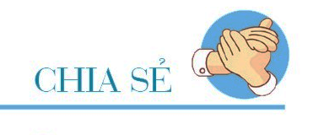
Thứ tư ngày 24 tháng 01 năm 2024
SGK/17
Tiếng Việt

Slide 7


Slide 8

Thứ tư ngày 24 tháng 1 năm 2024
Môn: Tiếng Việt
Thảo luận theo
NHÓM 6
Thời gian 2’
Hết giờ
1
2
3
4
5
6
7
8
9
10

Slide 9


Chia sẻ
chơi:
Trò
PHỎNG
VẤN.

Slide 10


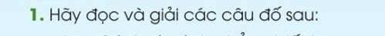
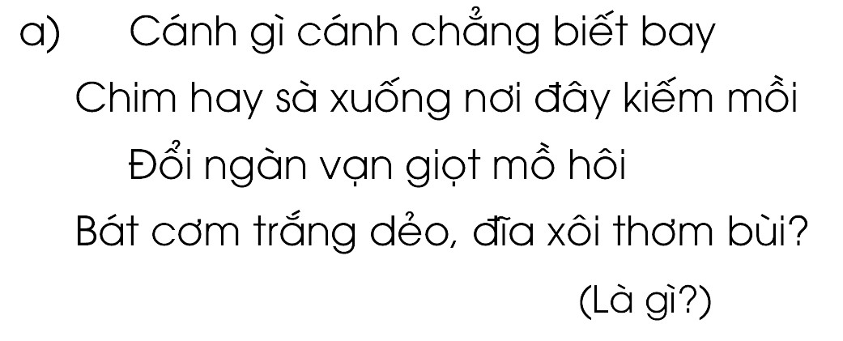

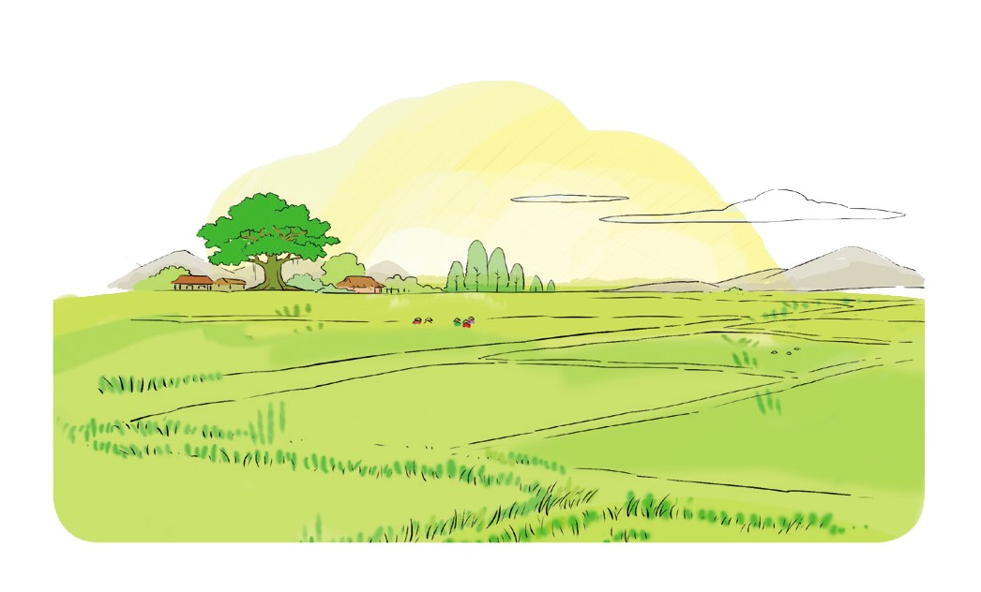




Đáp án:
Cánh đồng

Slide 11
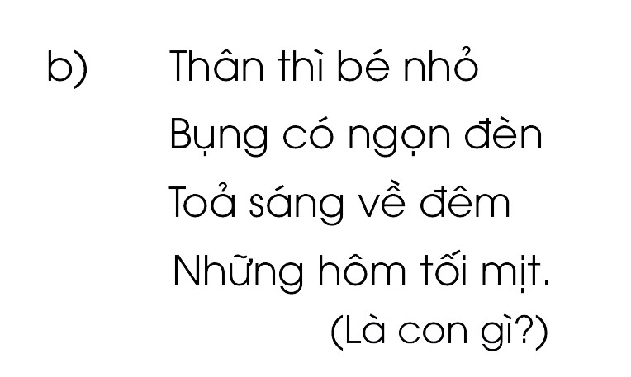
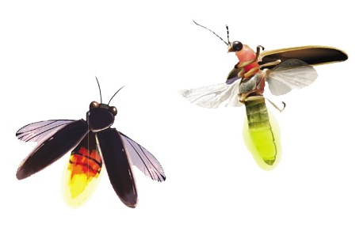

Đáp án: Con đom đóm

Slide 12
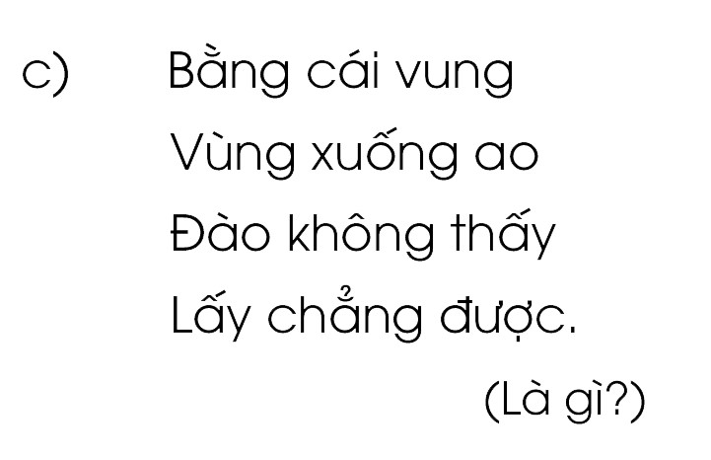


Đáp án: Mặt trăng

Slide 13



Slide 14





2. Các câu đố trên nói về cảnh vật, con vật ở đâu? Chọn ý đúng:
A. Ở thành phố
B. Ở nông thôn
C. Ở ngoài biển

Slide 15
2. Các câu đố trên nói về cảnh vật, con vật ở đâu? Chọn ý đúng:
A. Ở thành phố
B. Ở nông thôn
C. Ở ngoài biển

Slide 16
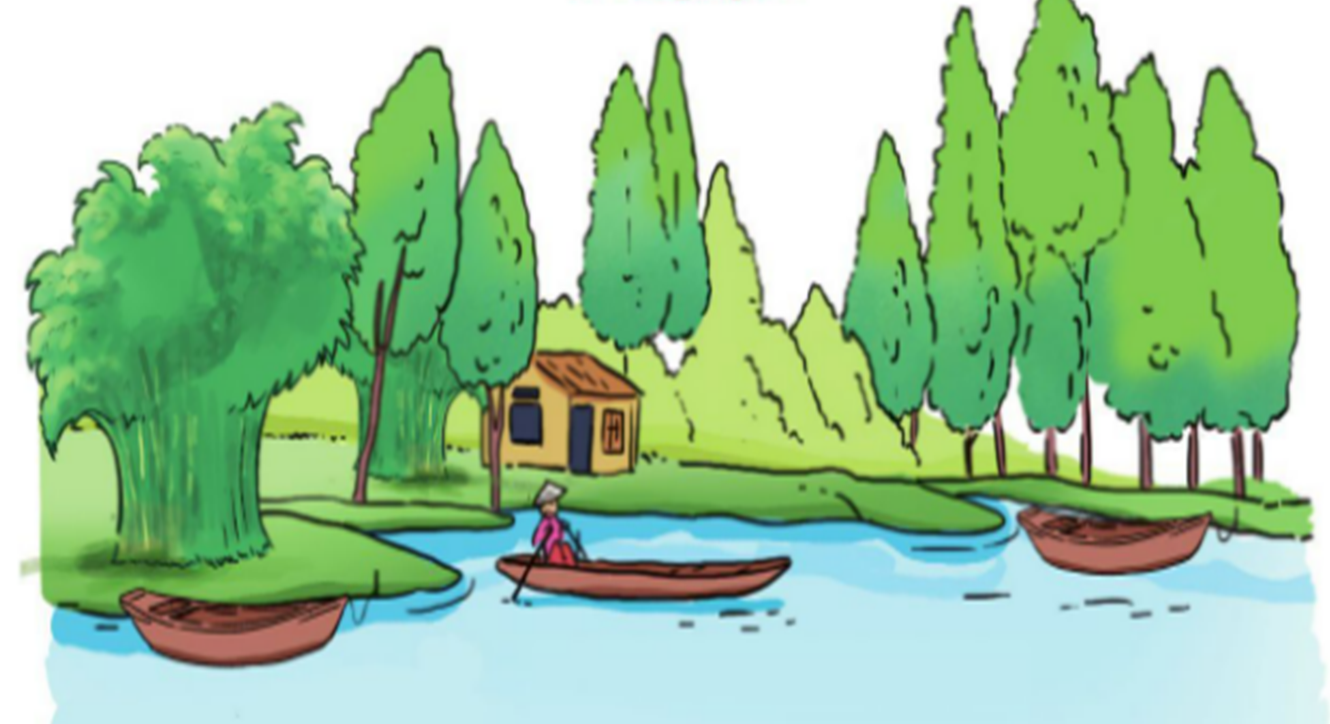

Slide 17

Thứ tư ngày 24 tháng 01 năm 2024
SGK: 18
Tiếng Việt:
Bài 12: ĐỒNG QUÊ YÊU DẤU
Bài đọc 1:
Sông quê
  Nguyễn Liên Châu
*Luyện đọc:
*Tìm hiểu bài:

Slide 18
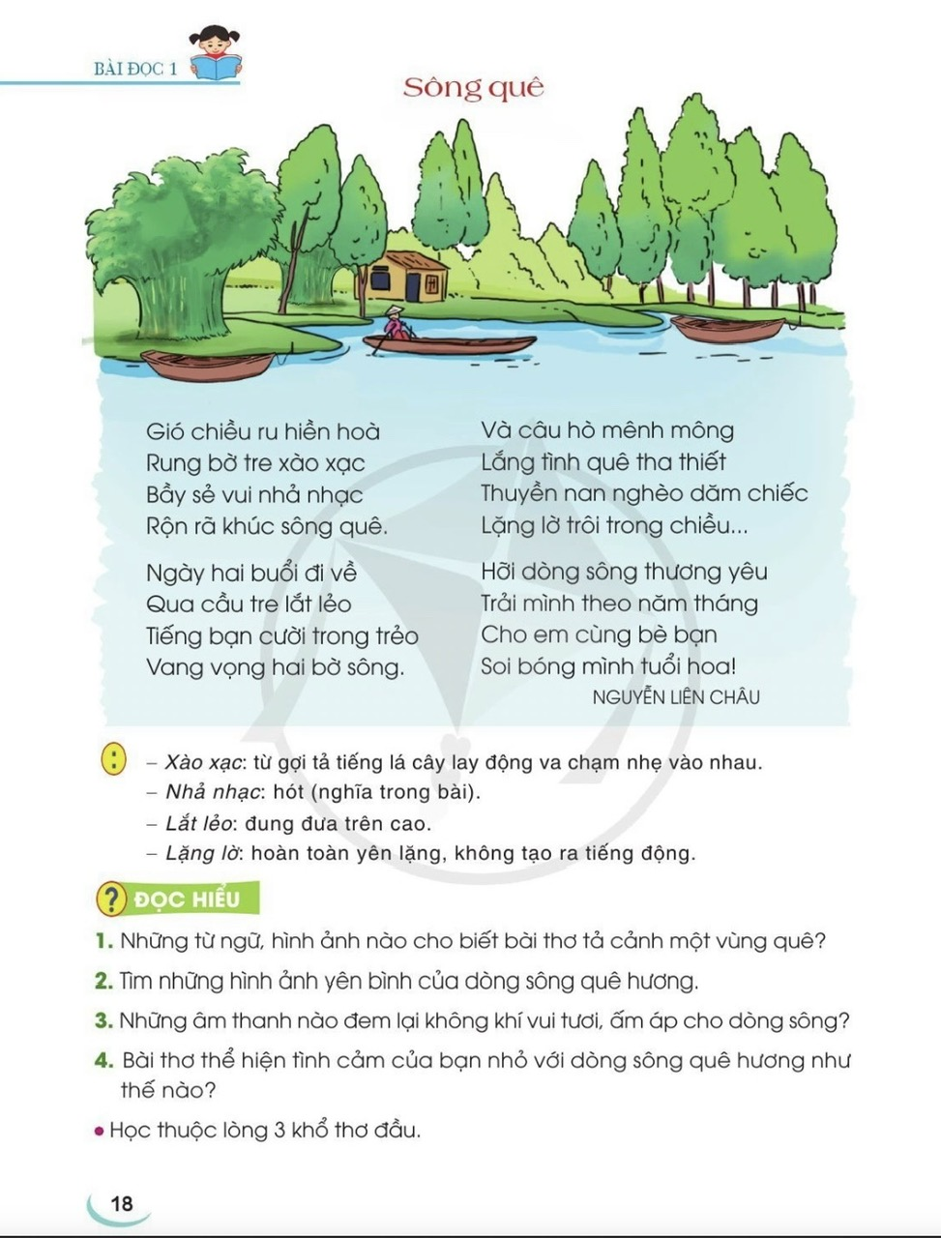
1
3
4
2

Slide 19

SGK: 18
Thứ tư ngày 24 tháng 01 năm 2024
Tiếng Việt:
Bài 12: ĐỒNG QUÊ YÊU DẤU
Bài đọc 1:
Sông quê
  Nguyễn Liên Châu
*Luyện đọc:
*Tìm hiểu bài:
Từ:
xào xạc
rộn rã
vang vọng
thuyền nan
soi
Xào xạc
Nhả nhạc
Lắt lẻo
Lặng lờ

Slide 20
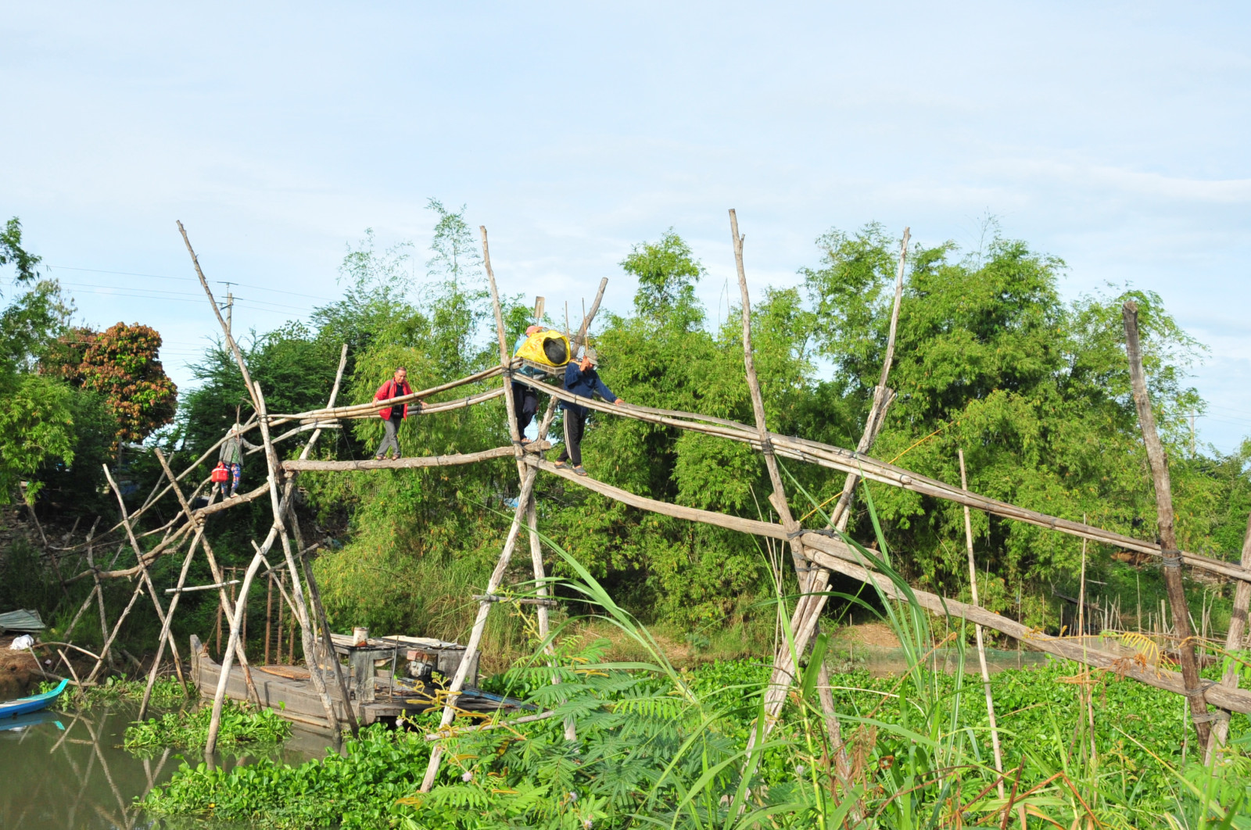
Lắt lẻo: đung đưa trên cao.

Slide 21
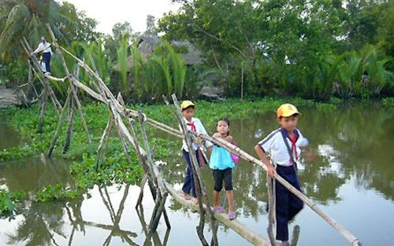
Lắt lẻo: đung đưa trên cao.

Slide 22
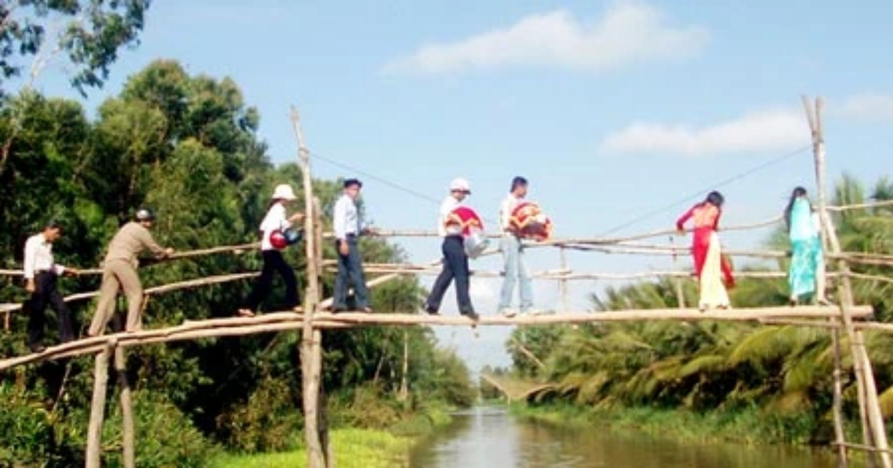
Lắt lẻo: đung đưa trên cao.

Slide 23
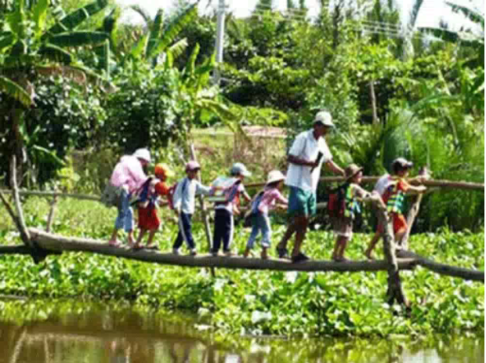
Lắt lẻo: đung đưa trên cao.

Slide 24
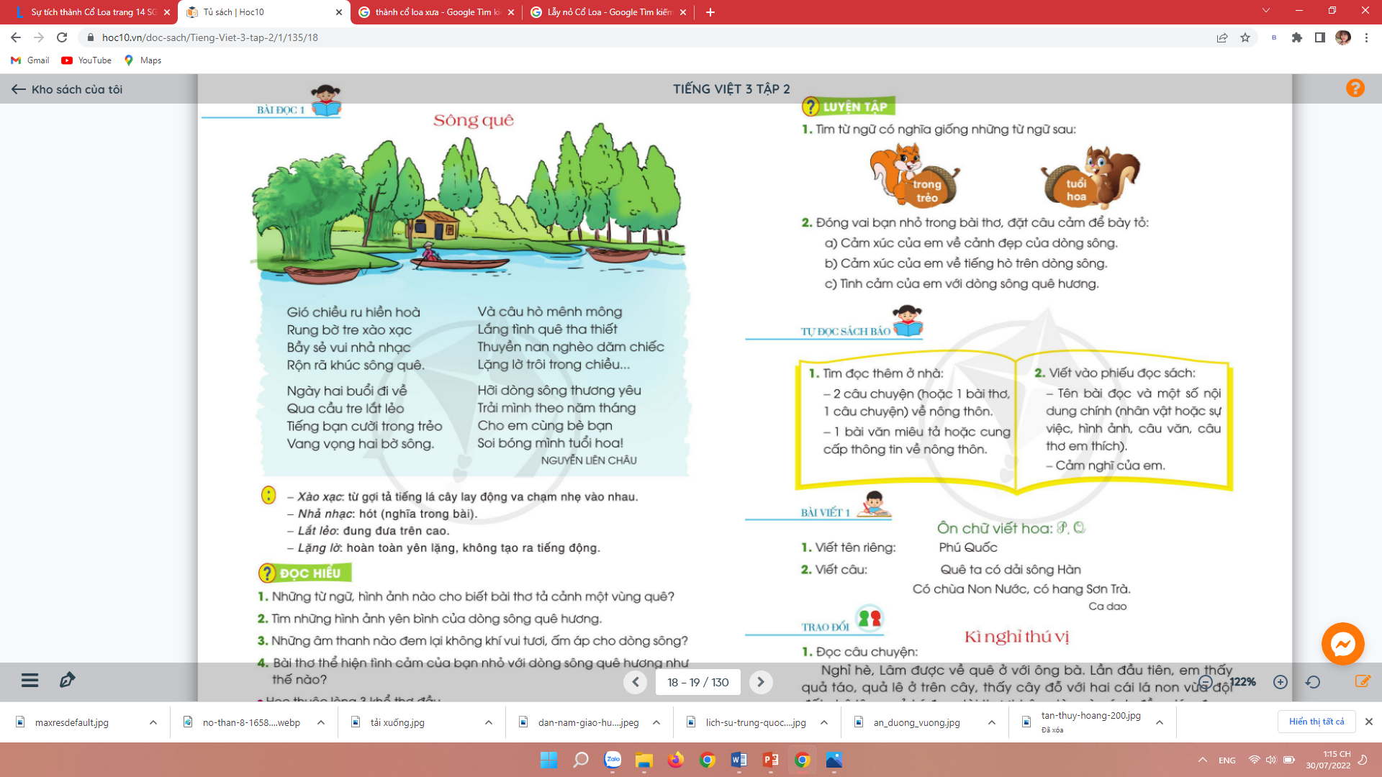
Lặng lờ: hoàn toàn yên lặng, không tạo ra tiếng động.

Slide 25
Thứ tư ngày 24 tháng 01 năm 2024
Tiếng Việt:
Bài 12: ĐỒNG QUÊ YÊU DẤU
Bài đọc 1:
Sông quê
  Nguyễn Liên Châu
*Luyện đọc:
*Tìm hiểu bài:
Từ:
- xào xạc, rộn rã, vang vọng, thuyền nan, soi bóng.
Xào xạc
Nhả nhạc
Câu:
Hỡi dòng sông thương yêu
Trải mình theo năm tháng
Cho em cùng bè bạn
Soi bóng mình tuổi hoa!
Lắt lẻo
/
/
/
/
Lặng lờ
/
/
/
//

Slide 26


ĐỌC NHÓM ĐÔI

Slide 27
THI ĐỌC HAY
ĐỌC ĐỒNG THANH

Slide 28
Thứ tư ngày 24 tháng 01 năm 2024
Tiếng Việt:
Bài 12: ĐỒNG QUÊ YÊU DẤU
Bài đọc 1:
Sông quê
  Nguyễn Liên Châu
*Luyện đọc:
*Tìm hiểu bài:
Từ:
- xào xạc, rộn rã, vang vọng, thuyền nan, soi bóng.
- Xào xạc
- Nhả nhạc
Câu:
- Lắt lẻo
Hỡi dòng sông thương yêu
Trải mình theo năm tháng
Cho em cùng bè bạn
Soi bóng mình tuổi hoa!
/
/
- Lặng lờ
/
/
/
/
/
//

Slide 29

XIN CHÂN THÀNH CẢM ƠN
QUÝ THẦY CÔ GIÁO VÀ CÁC EM
Notes:
29

